Slide 1
Reflexní terapie- zóny orgánů

Slide 2
Možnosti reflexní terapie
- snadná dostupnost zón na nohou
- orgány lze stimulovat (tonizovat) nebo naopak utlumovat
- stimulací plošek brzlíku a lymfatického systému můžeme urychlit léčbu angín
- Ing. Janča detailněji propracoval zóny nervového systému
- jsou zóny použitelné v mírnění stresu
- reflexní terapií lze urychlit rekonvalescence

Slide 3
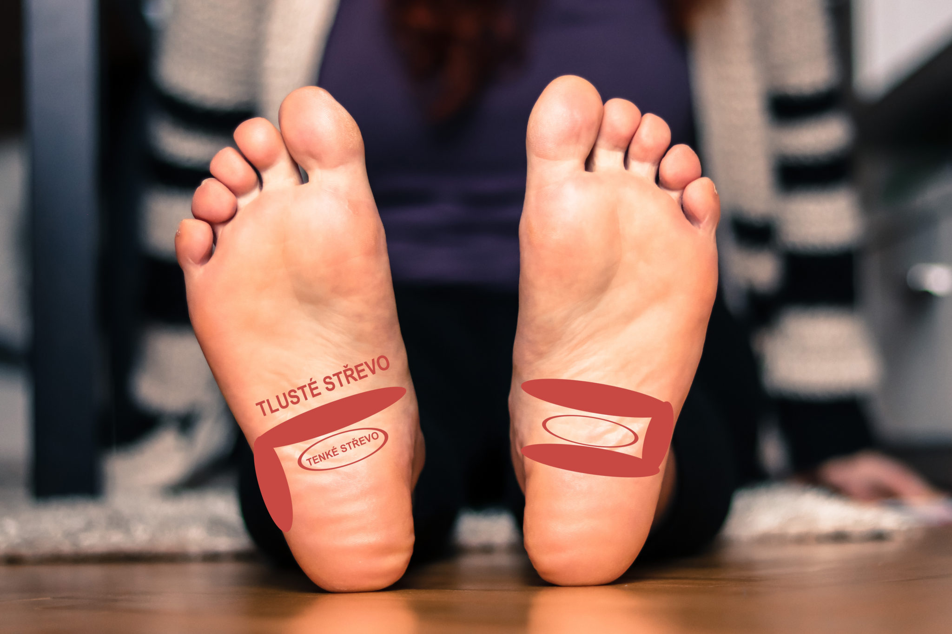
Zóna tlustého a tenkého střeva

Slide 4
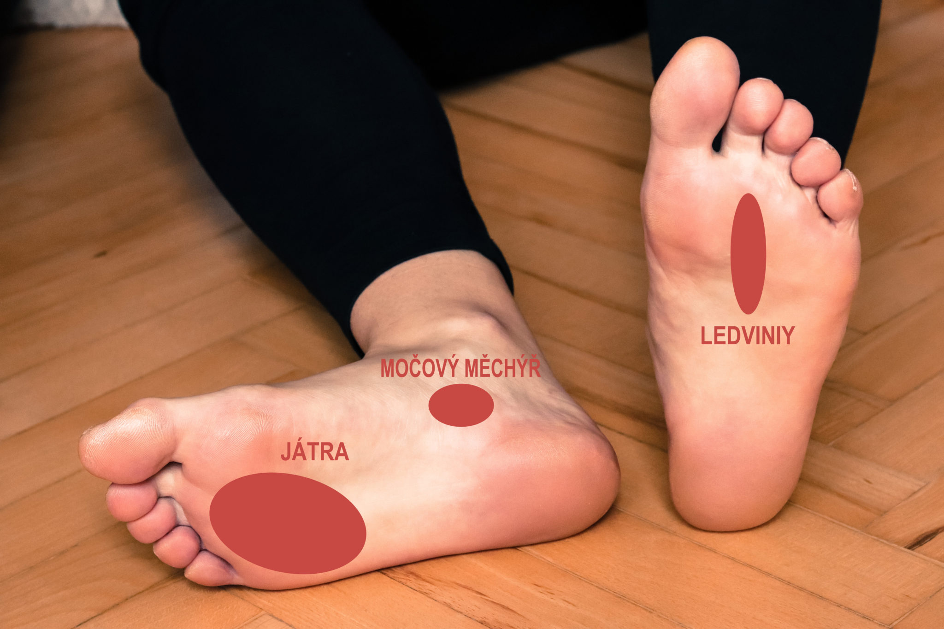
Zóny jater, ledvin a močového měchýře

Slide 5
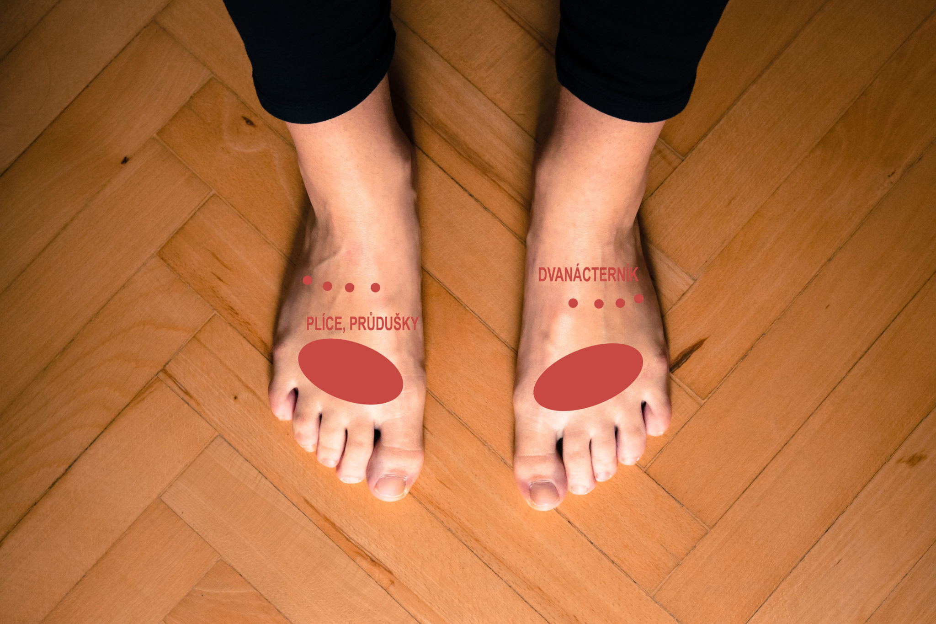
Zóny plic, průdušek a dvanácterníku

Slide 6
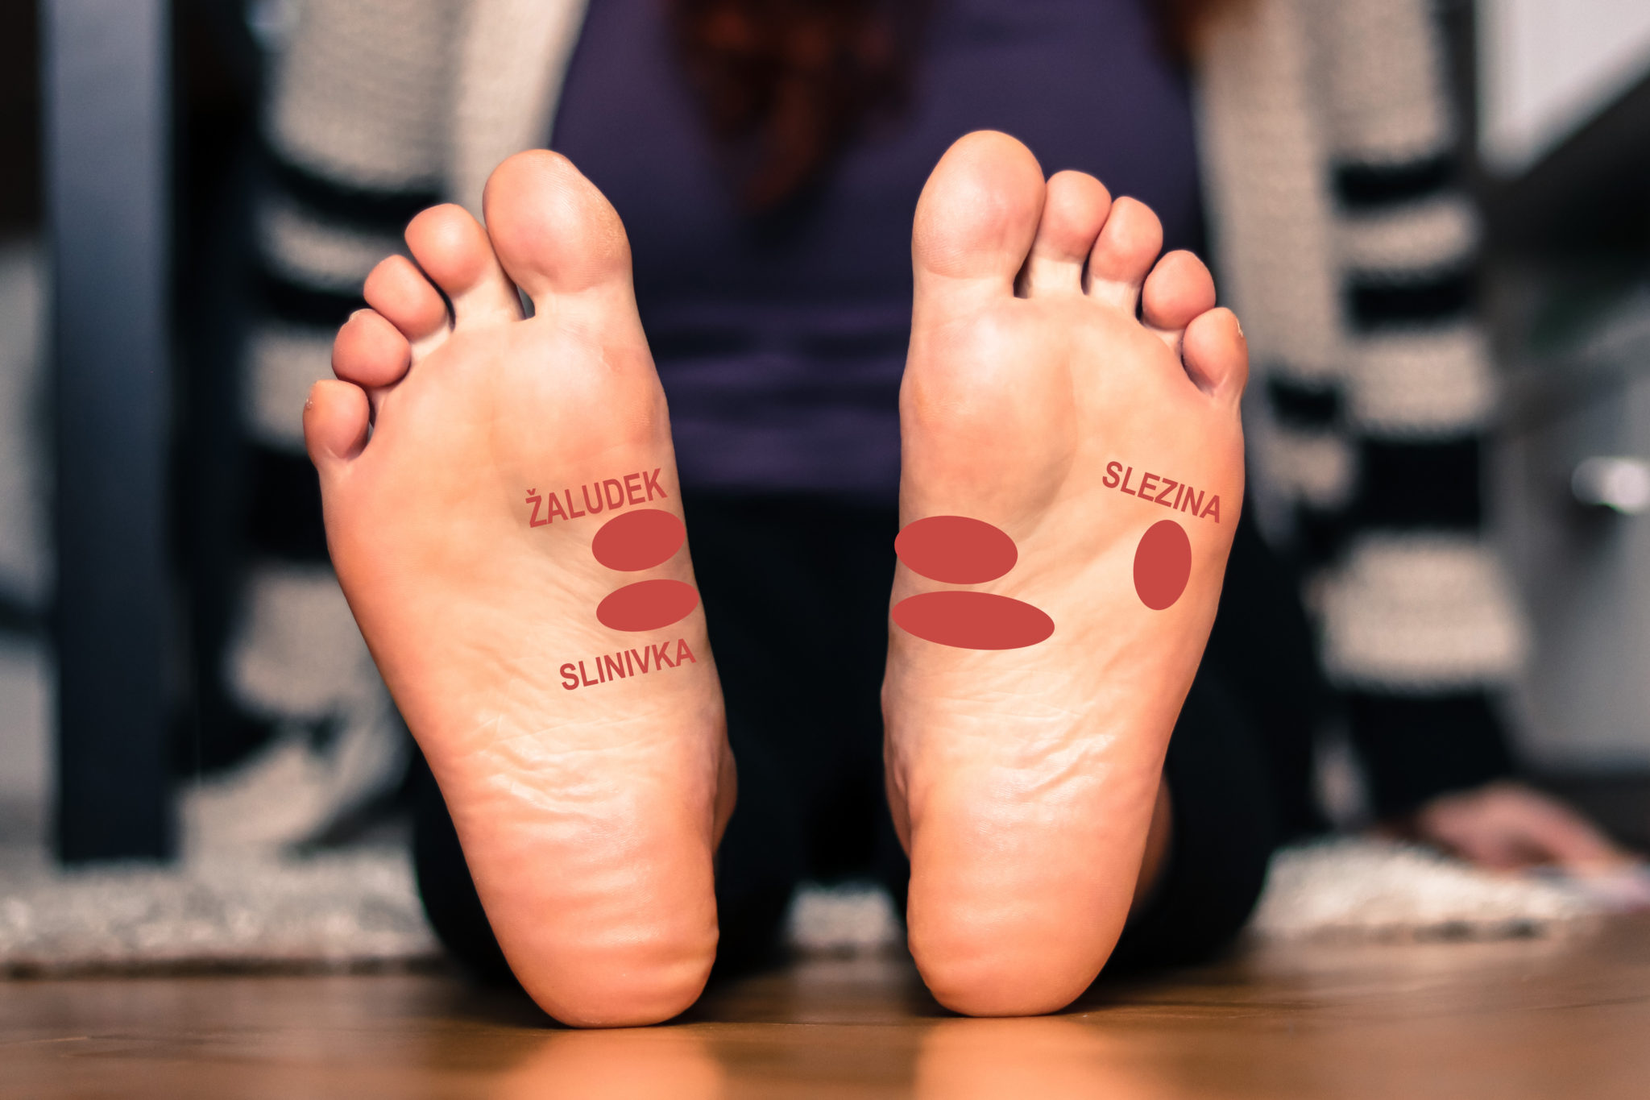
Zóny žaludku, sleziny a slinivky

Slide 7
kontraindikace
- striktní kontraindikací jsou onkologická onemocnění, plísně na nohou
- částečné kontraindikace jsou těhotenství (vyhýbáme se zóně dělohy)
- u závažných onemocnění lze stimulovat imunitu a bod „C“, případně jemně působit
na daný orgán.

